Slide 1
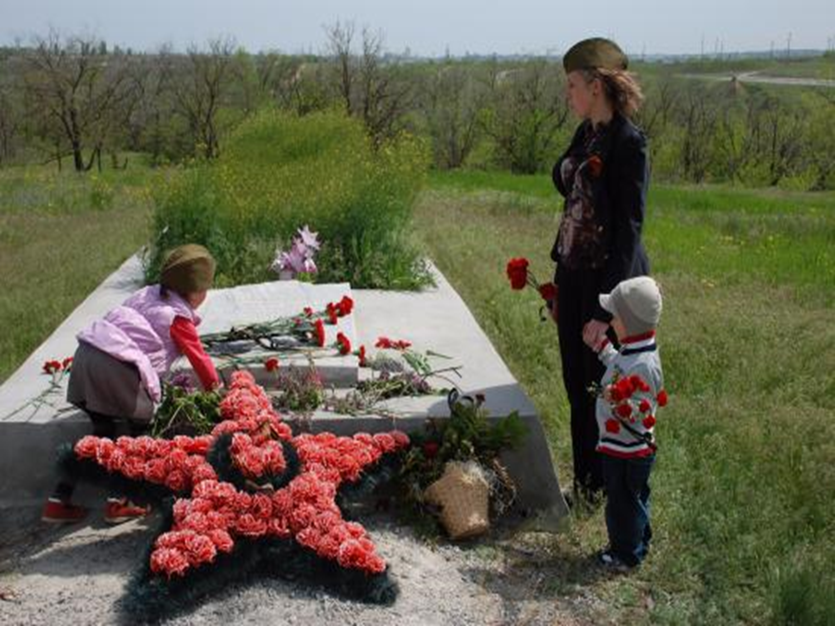
«О той весне…»
Выполнил
Галеев Нияз
Ученик 1Б класса
МБОУ СОШ №7
г. Туймазы

Slide 4
Текст песни «О той весне…»

Slide 6
Припев:

